Slide 1
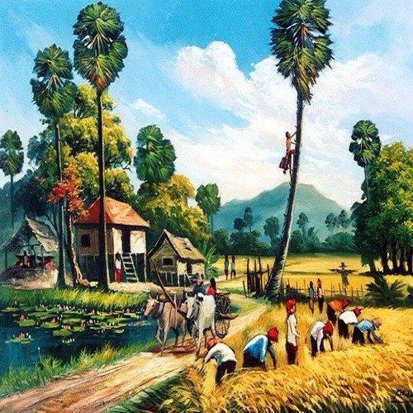
আজকের ক্লাসে তোমাদের স্বাগতম

Slide 2
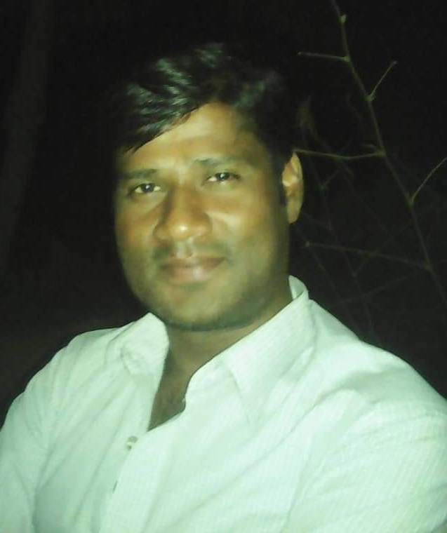
পরিচিতি
বি, টি, টি ব্যাচ নং ৩৮
আইডিঃ ১৩৭
মোঃ রবিউল ইসলাম
সহকারী শিক্ষক
জাহানপুর এস সি উচ্চ বিদ্যালয়
ধামইরহাট,নওগাঁ,
০১৭৩৭৩৩৩৩৬৮
শ্রেণি: অষ্টম
বিষয়: সাহিত্য কণিকা
সময়ঃ ৫০ মিনিট
তারিখঃ ১০/০৩/২০২০

Slide 3
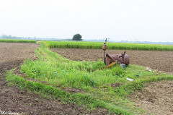
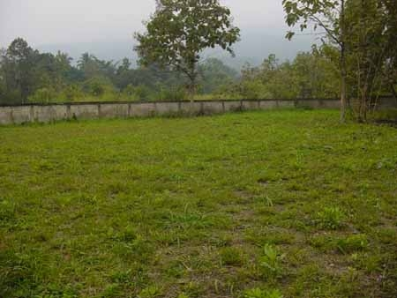
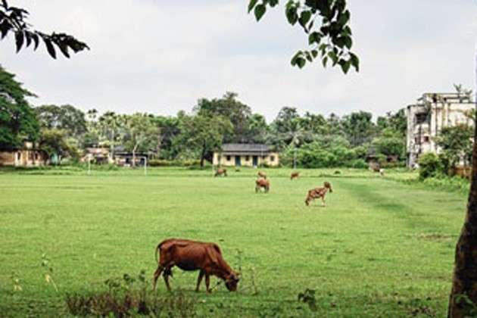
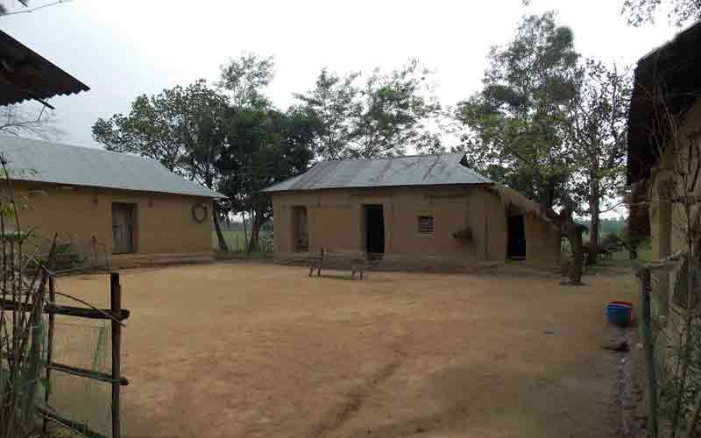
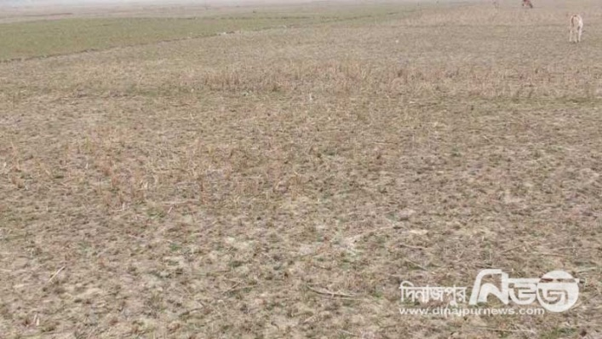
নিচের ছবিগুলি লক্ষ্য কর
জমি

Slide 4
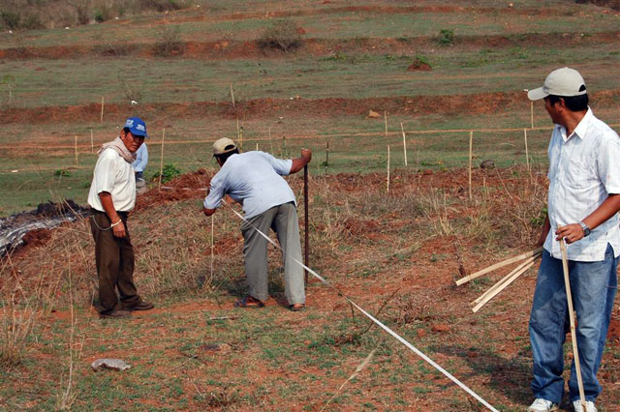
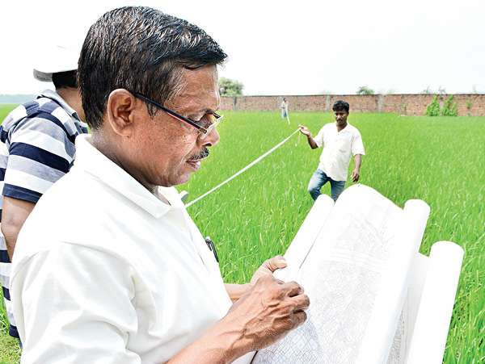
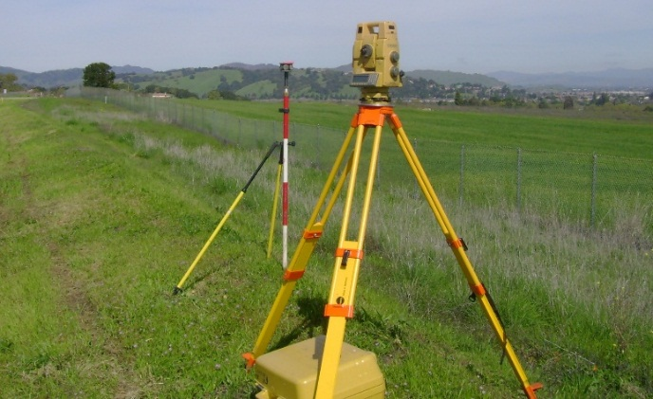
নিচের ছবিগুলি লক্ষ্য কর
1+1=
2
জমি পরিমাপের এককের নাম কী?
শতক, কাঠা, বিঘা, একর

Slide 5
আজকের পাঠের বিষয়

Slide 6
শিখনফল
এই পাঠ শেষে শিক্ষার্থীরা:
কবি সম্পর্কে বলতে পারবে।
কবিতাটি শুদ্ধভাবে আবৃত্তি করতে পারবে।
নতুন শব্দের অর্থ ও বাক্য গঠন করতে পারবে।
বর্ণ গোত্র, ও সম্প্রদায় নির্বিশেষে সকল মানুষের প্রতি শ্রদ্ধার মনোভাব প্রকাশ করতে ও তার তাৎপর্য ব্যাখ্যা করতে পারবে।

Slide 7
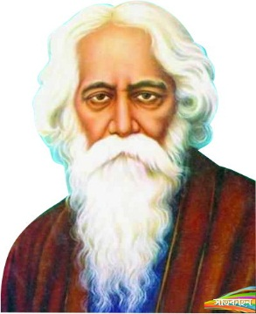
নাম
রবীন্দ্রনাথ ঠাকুর
জন্ম
৭ই মে, ১৮৬১খ্রি:
মৃত্যু
৭ই আগষ্ট, ১৯৪১খ্রি:
জন্ম স্থান
কলকাতার জোড়াসাঁকোর বিখ্যাত ঠাকুর পরিবারে
পুরস্কার
১৯১৩ সালে গীতাঞ্জলী কাব্যগ্রন্থের জন্য নবেল পুরস্কার পান
উল্লেখ যোগ্য কাব্য
বলাকা, সোনার তরী, গীতাঞ্জলী
গল্প সংকলন
গল্পগুচ্ছ
উল্লেখ যোগ্য উপন্যাস
শেষের কবিতা, গোরা, যোগাযোগ, ঘরে বাইরে

Slide 8
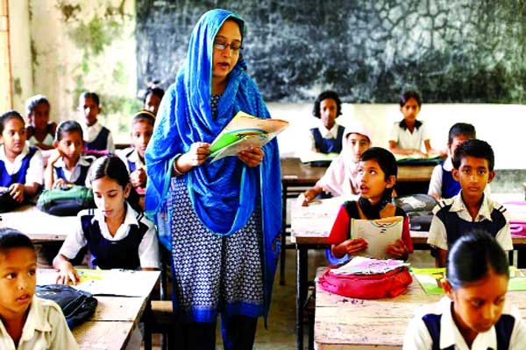
আদর্শ পাঠ

Slide 9
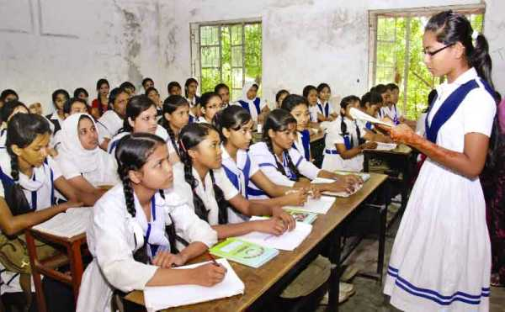
সরব পাঠ

Slide 10
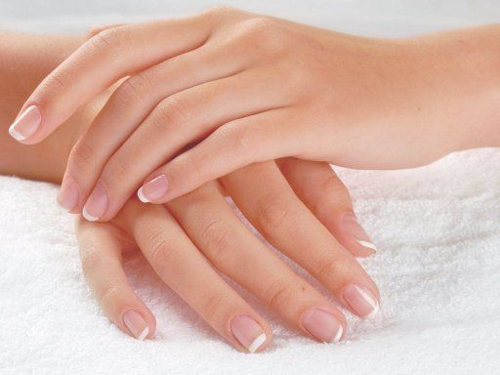
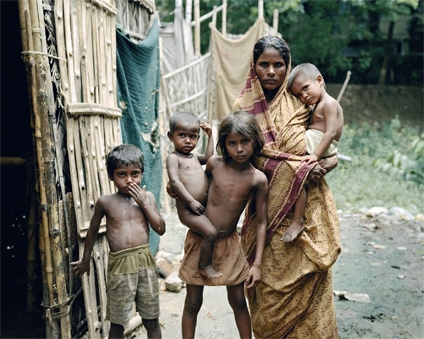
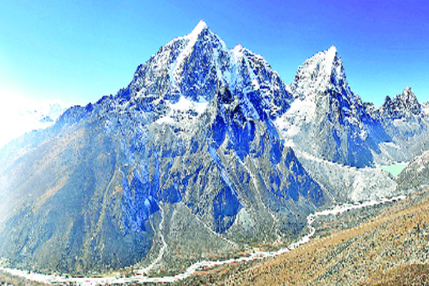
আজকরে পাঠের নতুন শব্দের অর্থ জেনে নিই
পাণি
হাত
কাঙাল
নিঃস্ব, দরিদ্র
ভূধর
পর্বত, পাহাড়

Slide 11
১। রবীন্দ্রনাথ ঠাকুর কোথায় জম্ম গ্রহন করে?
উত্তর: কলকাতার জোড়াসাঁকোর বিখ্যাত ঠাকুর পরিবারে।
একক কাজ
২। রবীন্দ্রনাথ ঠাকুর কত খ্রিষ্টাব্দে নবেল পুরস্কার লাভ করেন?
উত্তর: ১৯১৩।
৩। “দুই বিঘা জমি” কবিতাটি রবীন্দ্রনাথ ঠাকুরের কোন
কাব্যগ্রন্থ থেকে সংকলন করা হয়েছে?
উত্তর: ‘কথা ও কাহিনী’

Slide 12
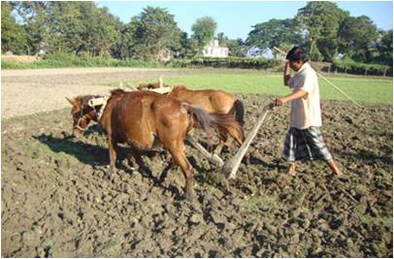
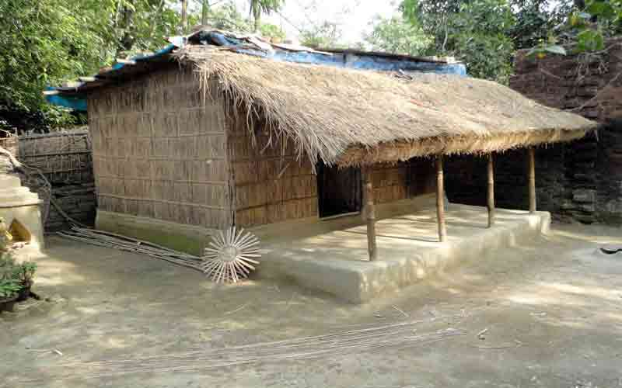
শুধু বিঘে দুই ছিল মোর ভুঁই আর সবই গেছে ঋণে ।
বাবু বলিলেন, বুঝেছ উপেন,এজমি লইব কিনে।

Slide 13
কহিলাম আমি, তুমি ভূস্বামী ভুমির অন্ত নাই।
চেয়ে দেখ মোর আছে বড়-জোর মরিবার মত ঠাই।

Slide 14
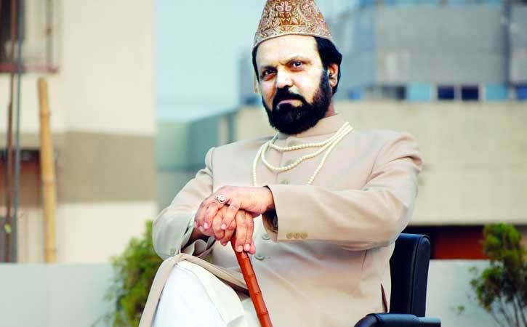
আঁখি করি লাল রাজা ক্ষণকাল রহিল মৌনভাবে কহিলেন শেষে,
ক্রুর হাঁসি হেসে,আচ্ছা, সে দেখা যাবে।

Slide 15
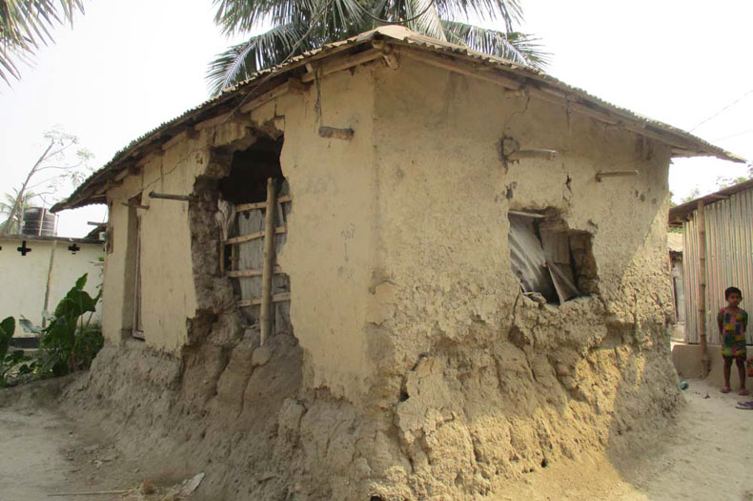
পরে মাস দেড়ে ভিটে মাটি ছেড়ে বাহির হইনু পথে-
করিল ডিক্রি, সকলই বিক্রি মিথ্যা দেনার খতে।

Slide 16
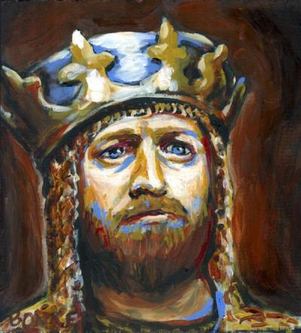
এ জগতে, হায়, সেই বেশি চায় আছে যার ভূরি ভূরি।
রাজার হস্ত করে সমস্ত কাঙ্গালের ধন চুরি।

Slide 17
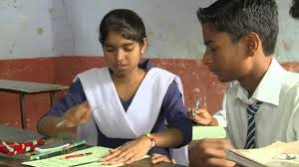
জোড়ায় কাজ
‘রাজার হস্ত করে সমন্ত কাঙালের ধন চুরি’-
পাঠ্যাংশের ভিত্তিতে বাক্যটির মূলভাব ব্যাখ্যা কর

Slide 18
মনে ভাবিলাম মরে ভগবান রাখিবে না মোহগর্তে,
তাই লিখি দিল বিশ্বনিখিল দুবিঘার পরিবর্তে।

Slide 19
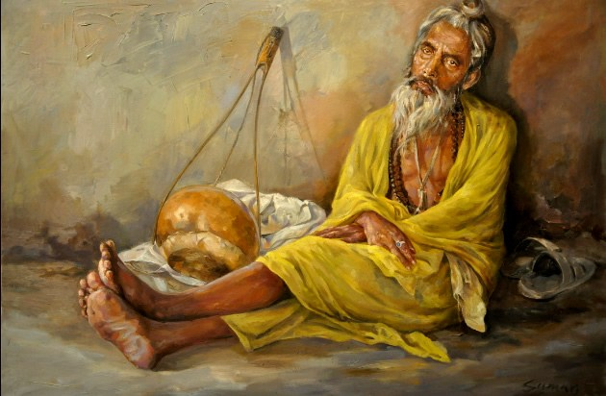
সন্ন্যাসী বেশে ফিরি দেশে দেশে হইয়া সাধুর শিস্য
কত হেরিলাম মনোহর ধাম, কত মনোরম দৃশ্য ।

Slide 20
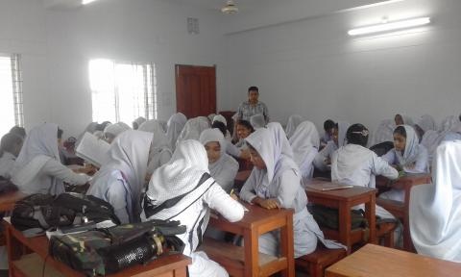
দলীয় কাজ
এ সমাজের ধনী সম্প্রদায় কিভাবে গরিবদের শোষণ করে,
তার একটি তালিকা তৈরি কর।

Slide 21
মূল্যায়ন
১। রবীন্দ্রনাথ ঠাকুর কত খ্রিষ্টাব্দে জম্ম গ্রহন করে?
২। রবীন্দ্রনাথ ঠাকুর কোন কাব্যের জন্য নবেল পুরস্কার লাভ করেন?
৩। উপেনের জমি বাবুর কেন দরকার?
৪। উপেনের জমি বাবু দখল করলেন কীভাবে?

Slide 22
বাড়ির কাজ
দরিদ্রদের প্রতি তোমার আচরণ কেমন হওয়া উচিত? ব্যাখ্যা কর।

Slide 23
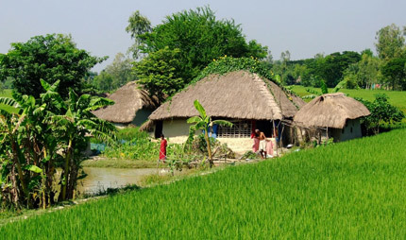
তোমাদের সবাইকে ধন্যবাদ

